Slide 1
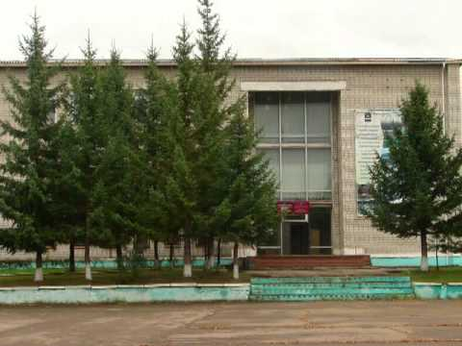
0
Отчет об исполнении бюджета
Яковлевского муниципального района
за 3 квартал 2019 года
ДЛЯ ГРАЖДАН
17 октября 2019 года
с. Яковлевка
Notes:
1

Slide 2
Уважаемые жители Яковлевского района!
Представляем вам в краткой и доступной форме основные
параметры исполнения бюджета района за 3 квартал 2019 года.
Основные понятия
Бюджет - форма образования и расходования денежных средств, предназначенных для финансового обеспечения задач и функций государства и местного самоуправления
Доходы бюджета - денежные средства поступающие в бюджет
Расходы бюджета - денежные средства, выплачиваемые из бюджета
Дефицит бюджета - превышение расходов бюджета над его доходами
Профицит бюджета - превышение доходов бюджета над его расходами
Бюджетный кредит - это форма финансирования бюджетных расходов, которая предусматривает предоставление средств бюджету на возвратной и возмездной основах
Межбюджетные трансферты - средства, предоставляемые одним бюджетом бюджетной системы другому бюджету бюджетной системы

Slide 3
1
Основные показатели
бюджета муниципального района
за 3 квартал 2019 года тыс. рублей
№ | Наименование показателей | 3 квартал 2018 года | 3 квартал 2019 год | %
1. | Налоговые и неналоговые доходы | 118 383,0 | 114 747,0 | 96,9
2. | Безвозмездные поступления всего, | 128 665,0 | 210 358,0 | 163,5
3. | Итого доходы | 247 048,0 | 325 105,0 | 131,6
4. | Итого расходы | 258 206,0 | 328 274,0 | 127,1
5. | Дефицит (-) Профицит (+) | - 11 158,0 | - 3 169,0 | *

Slide 4
Исполнение доходной части бюджета Яковлевского муниципального района за 3 квартал 2019 года
Общий объем – 314 640,7 тыс.руб.
Налоговые доходы
100 838,2 тыс.руб.
Неналоговые доходы
4 846,6 тыс.руб.
Безвозмездные перечисления
208 956,1 тыс.руб.
Налог на доходы физических лиц –
89 431,6 тыс. руб.
Доходы от использования имущества, находящегося в государственной и муниципальной собственности – 3 838,9 тыс. руб.
Дотации – 44 615,6 тыс. руб.
Субсидии – 2 596,1 тыс. руб.
Налоги на товары (работы, услуги), реализуемые на территории РФ – 8 205,3 тыс. руб.
Платежи при пользовании природными ресурсами – 48,2 тыс. руб.
Субвенции – 161 724,2 тыс. руб.
Налоги на совокупный доход – 2 157,1 тыс. руб.
Доходы от оказания платных услуг (работ) и компенсации затрат государства – 11,3 тыс. руб.
Иные межбюджетные – 20,2 тыс. руб.
Государственная пошлина – 1 044,2 тыс. руб.
Доходы от продажи материальных и нематериальных активов –
116,4 тыс. руб.
Штрафы, санкции, возмещение ущерба– 831,8 тыс. руб.
Невыясненные поступления –
0,00 тыс. руб.

Slide 5
7
Структура налоговых и неналоговых доходов бюджета Яковлевского муниципального района за 3 квартал 2019 года

Slide 6
Налог на доходы физических лиц
тыс.рублей
план
факт
Является основным источником доходов бюджета Яковлевского муниципального района.
Норматив отчислений по налогу на доходы физических лиц в бюджет района в 2019 году составляет 50,6282 %.
Данный норматив сложился из дополнительного норматива в размере 37,6282 %, применяемого для Яковлевского муниципального района в соответствии с Законом Приморского края «О краевом бюджете на 2018 год и плановый период 2019 и 2020 годов» и основного норматива отчислений от НДФЛ в бюджет района – 13 процентов.

Slide 7
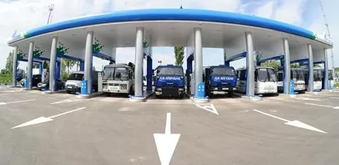
Акцизы по подакцизным товарам (продукции),
производимым на территории РФ
тыс. рублей
С 1 января 2017 года
данный налог зачисляется в бюджет района по дифференцированному нормативу отчислений поступления от акцизов на автомобильный и прямогонный бензин, дизельное топливо, моторные масла для дизельных и (или) карбюраторных (инжекторных) двигателей, производимые на территории РФ в размере 0,17206 %
2 квартал 2018 года
2 квартал 2019 года
Notes:
дк

Slide 8
Единый налог на вмененный доход для отдельных видов деятельности
Единый налог на вмененный
Доход для отдельных видов деятельности
Налог регулируется главой 26.3 Налогового кодекса и вводится в действие решением Думы района от 22.11.2005 года № 270 «О системе налогообложения в виде единого налога на вмененный доход для отдельных видов деятельности в Яковлевском районе». Норматив отчислений в бюджет района – 100 %. Задолженность на отчетную дату составляет 148,2 тыс. рублей. Проводится работа с предпринимателями по погашению имеющейся задолженности.
тыс.руб.

Slide 9
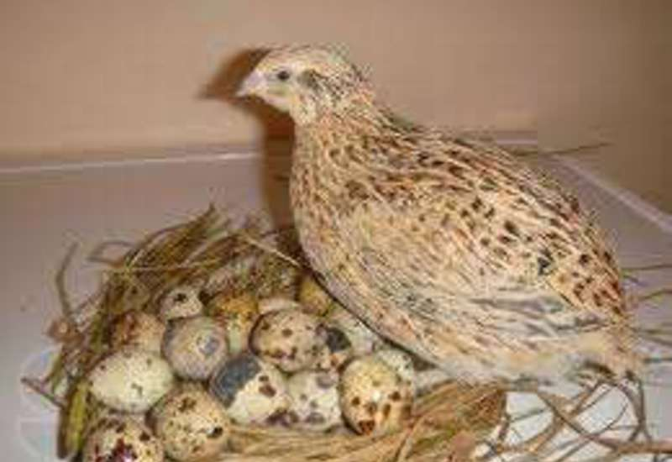
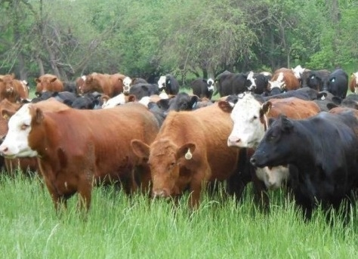
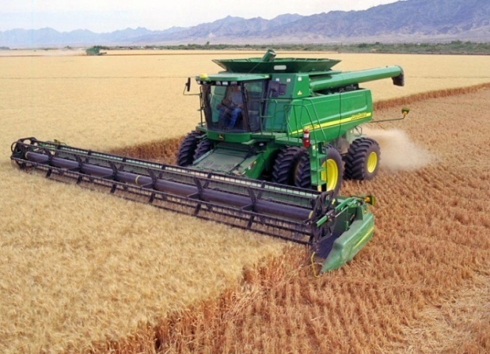
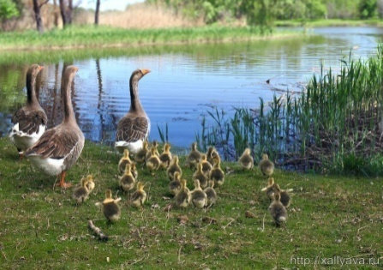
Единый сельскохозяйственный налог
По единому сельскохозяйственному налогу поступления в бюджет
района за 3 квартал 2019 года составили 91,0 тыс. рублей.
Годовой план – 105,0 тыс. рублей. Исполнение 86,7 %.
Недоимки на отчетную дату нет.
тыс.руб.

Slide 10
Налог, взимаемый в связи с применением патентной системы налогообложения, зачисляемый в бюджет муниципальных районов
Законом Приморского края от 13 ноября 2012 года № 122-КЗ «О патентной системе налогообложения на территории Приморского края» с 1 января 2013 года введена патентная система налогообложения.
Установлены размеры потенциально возможного к получению индивидуальным предпринимателем годового дохода по видам предпринимательской деятельности, в отношении которых применяется патентная система налогообложения.
Налог зачисляется в бюджет муниципального района по нормативу 100 процентов.
При годовом плане на 2019 год – 90,0 тыс. рублей, фактические поступления за 3 квартал 2019 года составили 43,6 тыс. рублей, исполнение 48,4 %.
Недоимки по налогу по состоянию на 01.10.2019 года нет.

Slide 11
Государственная пошлина по делам, рассматриваемым в судах общей юрисдикции, мировыми судьями
В соответствии со ст. 333.16 Налогового Кодекса РФ, государственная пошлина – сбор, взимаемый с лиц, указанных в статье 333.17 Налогового кодекса РФ, при их обращении в государственные органы, органы местного самоуправления, иные органы и (или) к должностным лицам, которые уполномочены в соответствии с законодательными актами РФ, субъектов РФ и актами органов местного самоуправления, за совершением в отношении этих лиц юридически значимых действий, предусмотренных настоящей главой, за исключением действий, совершаемых консульскими учреждениями РФ.
В соответствии со ст. 333.17 Налогового кодекса РФ, плательщиками государственной пошлины признаются: организации и физические лица.
тыс.руб.
В районный бюджет поступает «Государственная пошлина по делам, рассматриваемым в судах общей юрисдикции, мировыми судьями» зачисляется по нормативу 100 %.

Slide 12
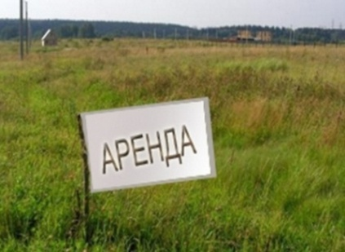
Доходы, получаемые в виде арендной либо иной платы за передачу в возмездное пользование государственного и муниципального имущества (за исключением имущества казенных, бюджетных, автономных, государственных и муниципальных унитарных предприятий)
Отделом по имущественным отношениям Яковлевского муниципального района, являющимся отраслевым органом администрации района, в отчетном периоде, в пределах своих полномочий, осуществлялась деятельность по управлению и распоряжению имуществом, находящимся в собственности Яковлевского муниципального района.
За 3 квартал 2019 года проведена работа по передаче в аренду 14 земельных участков
и заключено 15 договоров аренды этих участков, заключено 6 договоров аренды имущества.
От аренды земельных участков в бюджет района поступило 1 926,1 тыс. рублей
при годовом плане 1 154,0 тыс. рублей, что на 795,7 тыс. рублей больше, чем в аналогичном периоде прошлого года, план выполнен на 166,9%.
От аренды муниципального имущества поступило в бюджет района 742,7 тыс. рублей при годовом плане 508,0 тыс. рублей, исполнение 146,2 %, при этом в 1,6 раза меньше, чем за аналогичный период прошлого года, за счет уменьшения числа арендаторов. Выполнение плана связано с проведением претензионной работы.

Slide 13
Доходы от продажи земельных участков
- С 1 января 2017 года, в соответствии со ст. 3.3 Федерального закона от 25.10.2001 года № 137-ФЗ «О введении в действие Земельного кодекса РФ» в редакции ФЗ от 03.07.2016 года № 334-ФЗ, Администрация района, в лице отдела по имущественным отношениям, приступила к исполнению полномочий по предоставлению земельных участков, государственная собственность на которые не разграничена, в том числе и в порядке, предусмотренном
- Законом Приморского края от 08.11.2011 г № 837-КЗ «О бесплатном предоставлении земельных участков гражданам, имеющим трех и более детей, в Приморском крае» и
- Законом Приморского края от 27 сентября 2013 года № 250-КЗ «О бесплатном предоставлении земельных участков для индивидуального жилищного строительства на территории Приморского края».
- Во третьем квартале 2019 года отделом проводилась работа по постановке на кадастровый учет 17 земельных участков. Зарегистрировано право собственности Яковлевского района на 5 земельных участков и 4 объекта недвижимости.
- Во третьем квартале 2019 года в районный бюджет от продажи
земельных участков поступило 98,6 тыс. рублей при годовом
плане 200,0 тыс. рублей, исполнение составило 49,3 %.

Slide 14
Доходы от использования имущества и прав, находящихся в государственной и муниципальной собственности
За 3 квартал 2019 года в бюджет района поступило 179,2
тыс. рублей при утвержденном годовом плане 340,0 тыс.
рублей, что составило 52,7 % к плану.
Средства поступили от найма муниципального жилищного
фонда.
Доходы от оказания платных услуг (работ)
В соответствии с законодательством муниципальные казенные учреждения обязаны зачислять доходы от оказания платных услуг в бюджет района.
В бюджет района за 3 квартал 2019 года поступило доходов от оказания платных услуг 7,5 тыс. рублей, при годовом плане 15,0 тыс. рублей, что составило 50 %. Данные средства поступили от МКУ «Межпоселенческая библиотека» за выдачу платной литературы и услуги по ксерокопированию.

Slide 15
Плата за негативное воздействие на окружающую среду
При годовом плане 170,0 тыс. рублей фактически поступило за 3 квартал 2019 года 70,1 тыс. рублей, исполнение составило 41,2 %.
Норматив отчислений в районный бюджет данного налога установлен федеральным законодательством в размере 55 %.
Федеральным законом от 21 июля 2014 года № 219-ФЗ с 2016 года отменены авансовые платежи по плате за негативное воздействие на окружающую среду, поэтому в доход бюджета района платежи за 3 квартал 2019 года поступят в 4 квартале 2019 года.

Slide 16
Штрафы
За 3 квартал 2019 года в бюджет поступили штрафы за нарушение законодательства :
о налогах и сборах – 5,2 тыс. рублей;
об охране и использовании животного мира – 0,0 тыс. рублей;
в области обеспечения санитарно-эпидемиологического благополучия человека и законодательства в сфере защиты прав потребителей – 39,8 тыс. рублей;
в области государственной реализации производства и оборота этилового спирта – 215,7 тыс. рублей;
об административных правонарушениях, предусмотренных статьей 20.25 Кодекса РФ об административных правонарушениях – 54,3 тыс. рублей;
штрафы за нарушение законодательства РФ о контрактной системе в сфере закупок товаров, работ, услуг для обеспечения государственных и муниципальных нужд для нужд муниципальных районов – 0,0 тыс. рублей;
Прочие поступления от денежных взысканий (штрафов) и иных сумм в возмещение ущерба – 336,9 тыс. рублей.
В общем, за 3 квартал 2019 года, поступило 651,9 тыс. рублей , исполнение 113,0 % от плановых назначений 577,0 тыс. рублей.

Slide 17
Поступление безвозмездных поступлений в бюджет Яковлевского района за 3 квартал 2019 года

Slide 18
РАСХОДЫ бюджета Яковлевского муниципального района за 3 квартал 2019 года
Расходы бюджета всего – 235 264,23 тыс. рублей
Национальная оборона – 555,3 тыс. рублей
Национальная экономика – 1 407,34 тыс. рублей
Охрана окружающей среды – 0,00
Культура – 10 595,82 тыс. рублей
Межбюджетные трансферты общего характера (дотации) – 9 882,44 тыс. рублей
Физическая культура и спорт – 274,94 тыс. рублей
Здравоохранение – 0,00
Жилищно-коммунальное хозяйство – 3 087,27 тыс. рублей
Общегосударственные вопросы – 24 707,1 тыс. рублей
Социальная политика – 20 578,91 тыс. рублей
Средства массовой информации – 1 272,44 тыс. рублей
Национальная безопасность и правоохранительная деятельность – 0,00
Образование – 162 749,57 тыс. рублей
Обслуживание государственного муниципального долга – 153,1 тыс. рублей

Slide 19
Исполнение плана бюджета Яковлевского муниципального района по расходам за 3 квартал 2019 года, тыс. руб.
№ п/п | Наименование | Утвержденные бюджетные назначения | Исполненные расходы | Процент исполнения
1 | Общегосударственные вопросы | 52 032,31 | 24 707,1 | 47,5
2 | Национальная оборона | 1 110,65 | 555,3 | 50,0
3 | Национальная экономика | 18 001,18 | 1 407,34 | 7,8
4 | Жилищно-коммунальное хозяйство | 28 897,37 | 3 087,27 | 10,7
5 | Образование | 334 241,55 | 162 749,57 | 48,7
6 | Культура, кинематография | 31 003,36 | 10 595,82 | 34,2
7 | Социальная политика | 30 425,49 | 20 578,91 | 67,6
8 | Физическая культура и спорт | 14 539,5 | 274,94 | 1,9
9 | Средства массовой информации | 2 461,0 | 1 272,44 | 51,7
10 | Обслуживание муниципального долга | 308,66 | 153,1 | 49,6
11 | Межбюджетные трансферты общего характера бюджетам муниципальных образований | 16 492,99 | 9 882,44 | 59,9
 | Всего расходов | 529 514,06 | 235 264,23 | 17,3

Slide 20
Структура расходов бюджета Яковлевского муниципального района за 3 квартал 2019 года

Slide 21
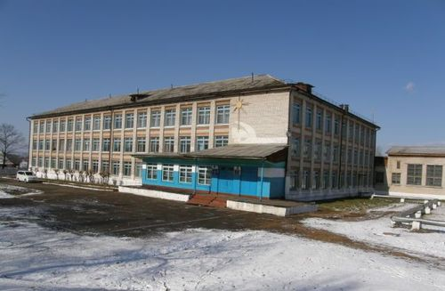
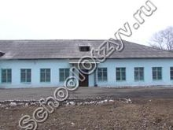
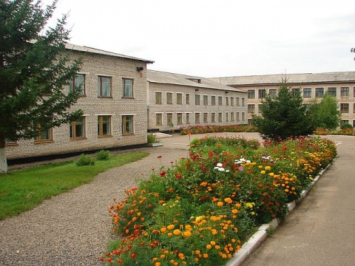
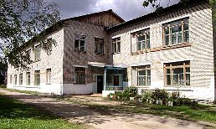
15
Финансирование муниципальных учреждений Яковлевского муниципального района за 3 квартал 2019 года
Бюджетные
учреждения
161 821, 27 тыс. руб.
Казённые учреждения
73 442,96 тыс. руб.

Slide 22
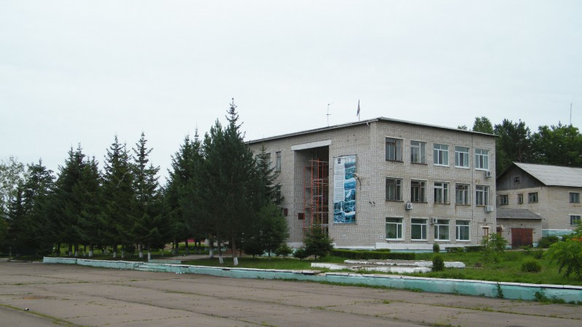
Расходы бюджета Яковлевского муниципального района за 3 квартал 2019 года на общегосударственные вопросы
Расходы на общегосударственные вопросы составили 24 707,1 тыс. рублей от плановых назначений 52 032,31 тыс. рублей, исполнение составило 10,5 %, в том числе:
- на содержание органов местного самоуправления района за 2 квартал 2019 года направлено 16 551,58 тыс. рублей;
- на содержание учреждения МКУ «ХОЗУ Яковлевского муниципального района», при плане на 2019 год 16 203,00 тыс. рублей, направлено 8 213,4 тыс. рублей или 50,69 %;
- за счет средств федерального бюджета оплачено содержание Отдела ЗАГС района – 764,75 тыс. рублей;
- за счет средств краевого бюджета оплачено содержание:
комиссии по делам несовершеннолетних детей – 517,11 тыс. рублей;
административной комиссии – 452,27 тыс. рублей;
специалиста по охране труда – 286,24 тыс. рублей;
По данному разделу в отчетном периоде исполнялась программа «Экономическое развитие и инновационная экономика Яковлевского муниципального
Района на 2019-2025 годы» , подпрограмма «Повышение
эффективности управления муниципальными
финансами в Яковлевском муниципальном районе»
на 2019-2025 годы.
Расходы из резервного фонда администрации
Яковлевского муниципального района по состоянию
на 01 октября 2019 года не производились.

Slide 23
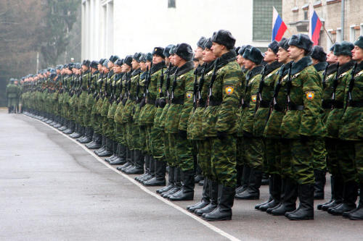
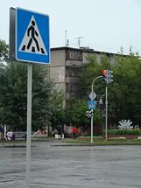
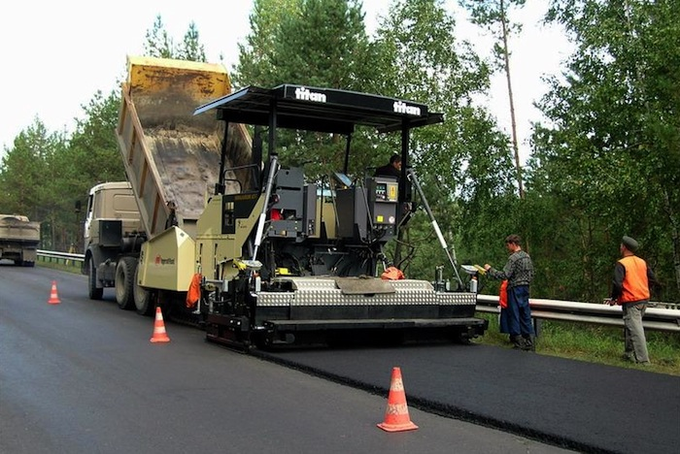
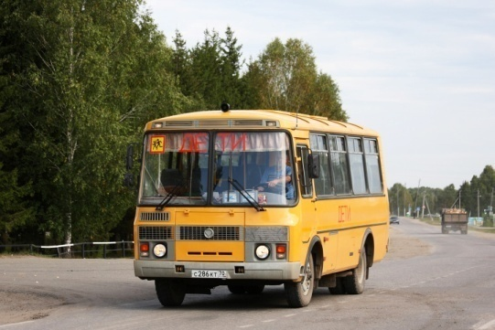
Расходы бюджета Яковлевского муниципального района
за 3 квартал 2019 года на национальную оборону и национальную экономику
В рамках раздела «Национальная экономика» осуществлялось исполнение программ «Развитие сельского хозяйства в Яковлевском муниципальном районе» на 2019-2025 годы и «Развитие транспортного комплекса Яковлевского муниципального района» на 2019-2025, исполнение программы предполагает ремонт и благоустройство дорог местного значения, приобретение и установку дорожных знаков. Плановые назначения по разделу «национальная экономика» -18 001,18 тыс. рублей, исполнение за 3 квартал 2019 года – 1 407,34 тыс. рублей или 7,8 %.
По разделу «Национальная оборона» в район поступают средства по выполнению полномочий по первичному воинскому учету на территориях, где отсутствуют военные комиссариаты. Из средств федерального бюджета за 3 квартал 2019 года поступило 555,3 тыс. рублей от плана – 1 110,65 тыс. рублей, исполнение составило 50,0 %. Данные средства субвенции переданы бюджетам сельских поселений для выполнения указанных полномочий.

Slide 24
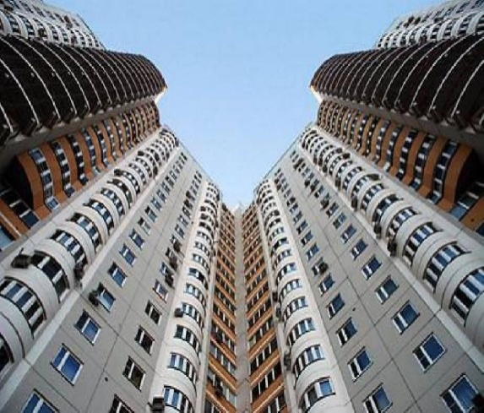
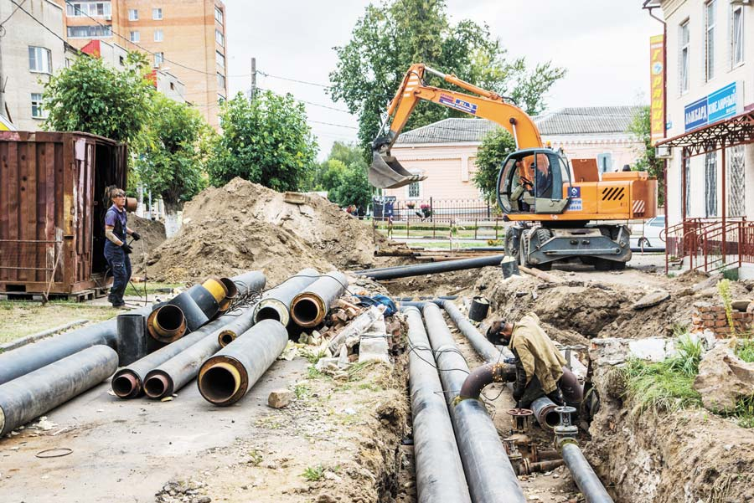
Расходы бюджета Яковлевского муниципального района за 3 квартал 2019 года на жилищно-коммунальное хозяйство
3 087,27
тыс. руб.
Другие вопросы в области жилищно-коммунального хозяйства – 1 169,08 тыс. руб.
Жилищное хозяйство
211,4 тыс. руб.
Благоустройство –
177,3 тыс. руб.
Коммунальное хозяйство
1 529,49 тыс. руб.
Средства направлены на уплату
взносов за капитальный
ремонт муниципального
жилищного фонда.
Средства направлены на содержание территории Яковлевского района.
Данные средства направлены на содержание и модернизацию
коммунальной инфраструктуры.

Slide 25
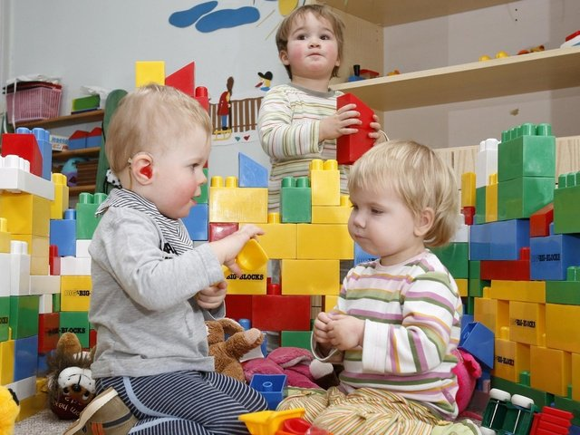
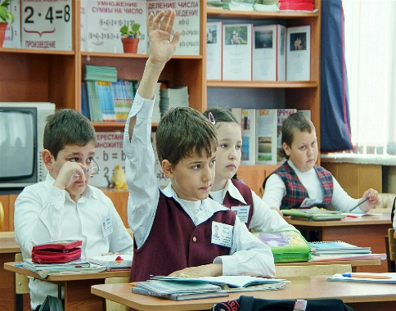
Расходы бюджета Яковлевского муниципального района за 3 квартал 2019 года на образование
162 749,57 тыс. руб.
Дошкольное образование –
29 737,79 тыс. руб.
Молодежная политика –
1 572,16 тыс. руб.
Общее образование
107 210,22 тыс. руб.
Дополнительное образование детей – 16 145,91 тыс. руб.
Другие вопросы в области образования–
8 083,49 тыс. руб.

Slide 26
РАЗВИТИЕ ДОШКОЛЬНОГО ОБРАЗОВАНИЯ
тыс.руб.
Исполнение по разделу «Дошкольное образование» составило 29 737,79 тыс.рублей от плана – 76 966,86 тыс. рублей, исполнение 38,6 %.
Сеть образовательных учреждений, реализующих в районе программу дошкольного образования, в настоящее время включает 4 учреждения.
По данному разделу реализуются: подпрограмма «Развитие системы дошкольного образования»; подпрограмма «Пожарная безопасность».
РАЗВИТИЕ ОБЩЕГО ОБРАЗОВАНИЯ
К образовательным учреждениям относятся 5 школ района.
ДОПОЛНИТЕЛЬНОЕ ОБРАЗОВАНИЕ ДЕТЕЙ
тыс.руб.
Расходы осуществляют следующие учреждения района:
- МБУ ДО «Яковлевский Дом детского творчества»;
- МБУ ДО«Детский оздоровительно-образовательного спортивного центра» с. Яковлевка;
- МБ загородное стационарное учреждение отдыха и оздоровления детей «Юность»;
- МБУ ДО «Яковлевская детская школа искусств».
тыс.руб.
МОЛОДЕЖНАЯ ПОЛИТИКА И ОЗДОРОВЛЕНИЕ ДЕТЕЙ
Исполнение за 3 квартал 2019 года составило 41,2 %. При плане 3 814,1 тыс. рублей произведены расходы в сумме 1 572,16 тыс. рублей.

Slide 27
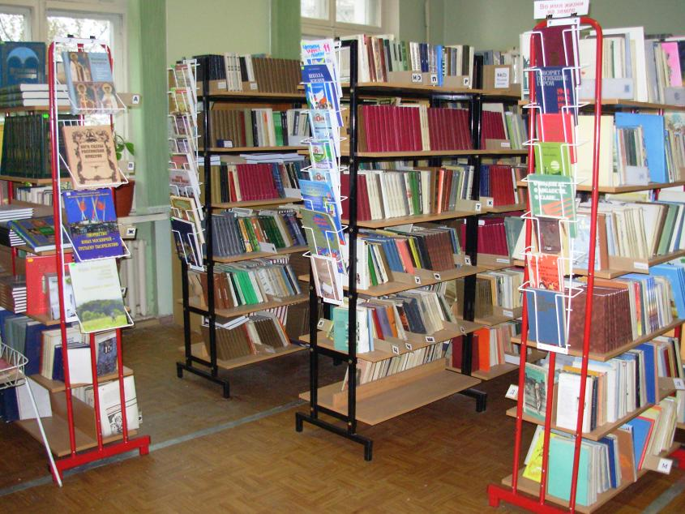
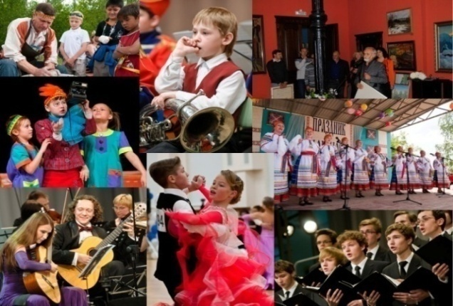
Расходы бюджета Яковлевского муниципального района за 3 квартал 2019 года на культуру
В рамках подпрограммы «Сохранение и развитие библиотечно-информационного дела в Яковлевском районе» на 2019-2025 годы расходы составили 2792,0 тыс. рублей, при плане – 6951,1 тыс. рублей, исполнение 40,2 %.
10 595,8
тыс. руб.
В рамках подпрограммы «Сохранение и развитие культуры в Яковлевском муниципальном районе» на 2019-2025 годы расходы составили – 6179,9 тыс. рублей, от плана 19487,3 тыс. рублей или 31,7%.
В рамках муниципальной программы «Развитие культуры в Яковлевском муниципальном районе» на 2019-2025 годы на обеспечение деятельности МКУ «Управление культуры» Яковлевского района было потрачено 1 617,6 тыс. рублей от плана 4 400,0 тыс. рублей, исполнение 36,76 %.
По подпрограмме «Пожарная безопасность» в учреждениях культуры запланировано 165,0 тыс. рублей, на отчетную дату исполнение составило
6,3 тыс. рублей,
исполнение – 3,8 %.

Slide 28
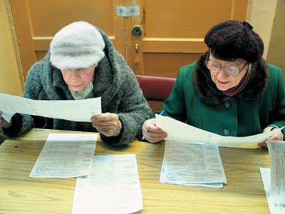
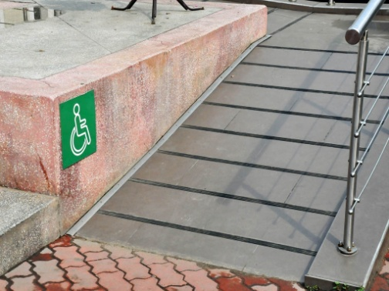
Расходы бюджета Яковлевского муниципального района за 3 квартал 2019 года на социальную политику
20 578,91тыс. рублей
Охрана семьи и детства
19 134,8 тыс.руб. при плане 23 380,5 тыс. рублей, исполнение 1,6 %
(компенсация части родительской платы
за содержание ребенка в учреждениях образования) . По данному разделу приобретено жилье детям-сиротам в сумме 18 364,1 тыс. рублей.
Пенсионное обеспечение
1 170,83 тыс. руб. при плане 2 380,0 тыс. рублей, исполнение 24,5 % (доплата к пенсии муниципальным служащим)
По разделу «Социальное обеспечение населения» исполнение составило 240,0 тыс. рублей при годовом плане 4 585,0 тыс. рублей, исполнение 5,2 %.
В рамках данного раздела исполняются полномочия краевого бюджета по обеспечению мер социальной поддержки педагогическим работникам района.
МП «Доступная среда» – при плане
30,0 тыс. руб. исполнение во 2 квартале
не производилось (обеспечение
беспрепятственного доступа инвалидов к
объектам социальной инфраструктуры)
Социальная поддержка пенсионеров – при плане 50,0 тыс. рублей, исполнение 33,28 тыс. рублей или 66,6 % (мероприятия по социализации пожилых людей в обществе).

Slide 29
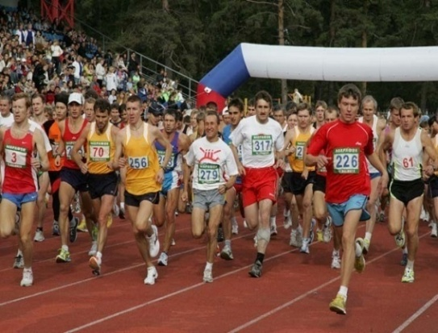
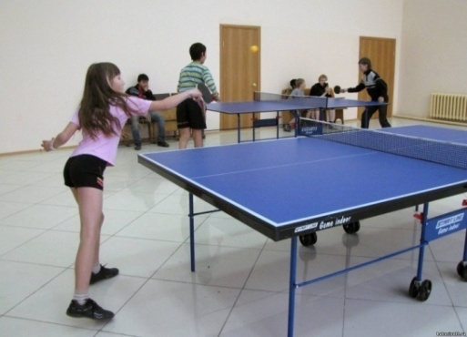
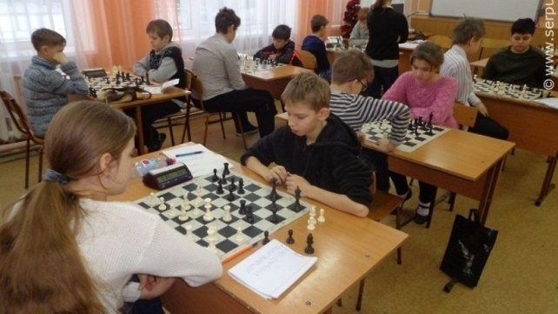
Расходы бюджета Яковлевского муниципального района за 3 квартал 2019 года на физическую культуру и спорт
Муниципальная программа «Развитие физической культуры и спорта в Яковлевском муниципальном районе» на 2019-2025 годы исполняется двумя учреждениями района: МКУ «Центр обеспечения и сопровождения образования» - 112,14 тыс. рублей и
Администрацией района- 162,8 тыс. рублей.
274,94 тыс. руб.
Средства были направлены на организацию, проведение и участие в спортивных мероприятиях. Исполнение составило 274,94 тыс. рублей от плана – 14 539,5 тыс. рублей
составило 1,9%. По данному разделу запланировано строительство спортивных площадок на условиях софинансирования из средств краевого бюджета.

Slide 30
Расходы бюджета Яковлевского муниципального района за 3 квартал 2019 года на средства массовой информации
Расходы осуществляются в рамках муниципальной Программы «Информационное обеспечение органов местного самоуправления района» на 2019-2025 годы на обеспечение деятельности МБУ «Редакция районной газеты «Сельский труженик».
За 3 квартал 2019 года расходы составили 1 272,44 тыс. рублей при запланированных годовых ассигнованиях – 2 461,0 тыс. рублей, или 49,6 %.

Slide 31
Расходы бюджета Яковлевского муниципального района на обслуживание муниципального долга
за 3 квартал 2019 года
Структура муниципального долга представлена бюджетными кредитами в размере 8 170,0 тыс. рублей, привлеченным в местный бюджет из краевого бюджета.
25 декабря 2017 года Яковлевский муниципальный район заключил договор № 03/17 о предоставлении бюджетного кредита в сумме 5 000,0 тыс. рублей сроком на три года, до 20 декабря 2020 года на частичное покрытие дефицита бюджета Яковлевского муниципального района.
- 28 мая 2018 года Яковлевский муниципальный район заключил договор № 01/18 о предоставлении бюджетного кредита в сумме 3 170,0 тыс. рублей сроком на три года, до 01 июня 2021 года на частичное покрытие дефицита бюджета Яковлевского муниципального района.
За 3 квартал 2019 года на погашение процентов по муниципальному долгу было направлено 153,1 тыс. рублей при плане 308,66 тыс. рублей. Исполнение составило 49,6 %.
Проценты выплачиваются в рамках Муниципальной программы «Экономическое развитие и инновационная экономика Яковлевского муниципального района» на 2019-2025 годы,
подпрограмма «Повышение эффективности управления муниципальными финансами в Яковлевском муниципальном районе» на 2019-2025 годы.

Slide 32
Расходы бюджета Яковлевского муниципального района за 3 квартал 2019 года на межбюджетные трансферты
Выравнивание бюджетной обеспеченности сельских поселений, входящих в состав Яковлевского муниципального района производилось в отчетном периоде по муниципальной программе «Экономическое развитие и инновационная экономика Яковлевского района на 2019-2025 годы», подпрограмме «Повышение эффективности управления муниципальными финансами в Яковлевском районе» на 2019-2025 годы за счет средств районного фонда финансовой поддержки, образованного за счет средств краевого бюджета и средств районного бюджета
 | Средства краевого бюджета | Средства местного бюджета
Яковлевское сельское поселение | 1 104,0 | 515,7
Новосысоевское сельское поселение | 2 268,8 | 1 061,1
Варфоломеевское сельское поселение | 1 246,5 | 583,3
Яблоновское сельское поселение | 961,2 | 453,9
Покровское сельское поселение | 593,8 | 292,3
ИТОГО: | 6 174,3 | 2 906,3
Межбюджетные трансферты
Бюджет

Slide 33
СПАСИБО ЗА ВНИМАНИЕ!
Финансовое управление администрации Яковлевского муниципального района
с. Яковлевка, пер. Почтовый, д.7

